Slide 1
ХVII Республиканский конкурс молодых исследователей «Ступень в науку»
Тема: «ГАЗЕТА В НАШЕЙ ЖИЗНИ»
Авторы работы:
Цаллагов Олег Сосланович,
Маликиева Светлана Витальевна,
5 класс
Место выполнения работы:
МАОУ БСОШ №7 им.А.С.Пушкина
Научный руководитель:
Бедоева Елена Батразовна,
учитель истории и обществознания
Владикавказ, 2019-2020г.

Slide 2
Цель работы – определить роль газетной информации в современном обществе на примере первой газеты Северного Кавказа «Терские ведомости».
Задачи:
- узнать историю возникновения первых газет;
- найти информацию о первой российской газете;
- выяснить, как первая газета появилась на Северном Кавказе, каковы ее особенности, кто стоял у ее истоков;
- определить насколько актуальны сегодня печатные газеты.
Гипотеза исследования – газетный жанр остаётся актуальным в век стремительного развития информационных технологий.

Slide 3
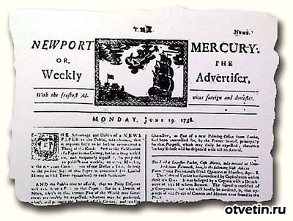
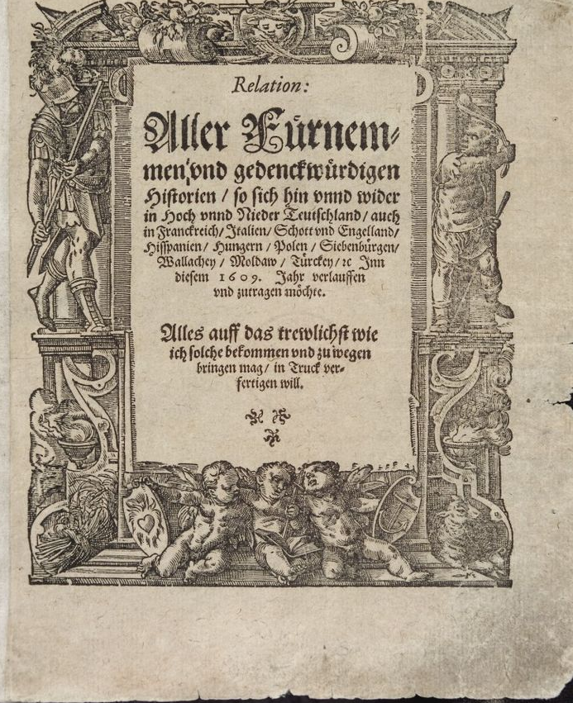
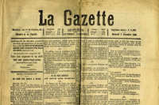

Slide 5
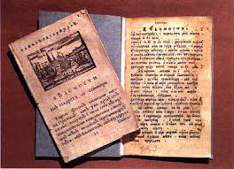
Первая печатная газета в России «Ведомости», 1703г.

Slide 6
1 января 1868 года вышел первый номер газеты «Терские ведомости».

Slide 7
Начальник Терской области генерал М.Т. Лорис-Меликов

Slide 8
Казбек Умарович Таутиев

Slide 10
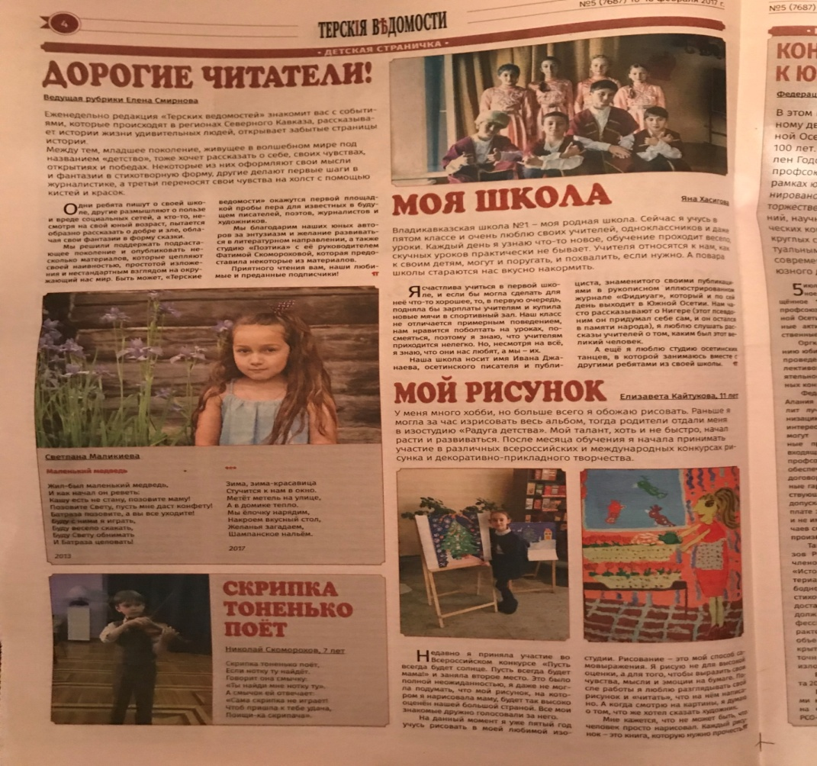

Slide 12
Выводы:
Газета – один из самых древних источников информации человека, прошедший долгий путь становления и развития;
значение газетной информации для российского общества прослеживается на примере первой печатной газеты «Ведомости»;
первая газета на Северном Кавказе «Терские ведомости» сыграла важную роль в деле просвещения народов региона, сближая и сплачивая их;
газета «Терские ведомости» содержит информацию для самой разной аудитории, включая детей и подростков, которые имеют возможность публиковать своё творчество на её страницах;
своему рождению и возрождению газета «Терские ведомости» обязана неравнодушным людям, истинным патриотам, таким как Михаил Тариэлович Лорис Меликов и Казбек Умарович Таутиев;
несмотря на современные электронные источники информации, роль печати остаётся важной и значимой для нашего общества.

